Slide 1
Августовское мероприятие для педагогов-психологов ООУ и УДО г. Томска
«Диагностический инструментарий педагога-психолога»
Шмыга Елена Николаевна,
педагог-психолог МАОУ СОШ №54,
руководитель ПТГ

Slide 2
Профессиональный стандарт
«Педагог-психолог (психолог в сфере образования)»
Трудовые функции
Трудовые действия
Психологическая диагностика с использованием современных образовательных технологий, включая информационные образовательные Ресурсы
Скрининговые обследования (мониторинг) с целью анализа динамики психического развития, определение лиц, нуждающихся в психологической помощи
Составление психолого-педагогических заключений по результатам диагностического обследования с целью ориентации педагогов, преподавателей, администрации образовательных организаций и родителей (законных представителей) в проблемах личностного и социального развития обучающихся
Определение степени нарушений в психическом, личностном и социальном развитии детей и обучающихся, участие в работе психолого-медико-педагогических комиссий и консилиумов
Изучение интересов, склонностей, способностей детей и обучающихся, предпосылок одаренности
Осуществление с целью помощи в профориентации комплекса диагностических мероприятий по изучению способностей, склонностей, направленности и мотивации, личностных, характерологических и прочих особенностей в соответствии с федеральными государственными образовательными стандартами общего образования соответствующего уровня
А/05.7
Психологическая диагностика детей и обучающихся
В/05.7
Психологическая диагностика особенностей лиц с ограниченными возможностями здоровья, обучающихся, испытывающих трудности в освоении основных общеобразовательных программ, развитии и социальной адаптации, в том числе

Slide 4
Распоряжение Минпросвещения России от 28.12.2020 N Р-193 "Об утверждении методических рекомендаций по системе функционирования психологических служб в общеобразовательных организациях" (вместе с "Системой функционирования психологических служб в общеобразовательных организациях. Методические рекомендации")
КООРДИНАТОРЫ ПО ОВЗ
Раздел 1. Оказание адресной психолого-педагогической помощи целевым группам детей в деятельности психологической службы образовательных организаций общего образования
Раздел 2. Региональные модели психологических служб в системе образования
Раздел 3. Организация психологической службы в общеобразовательной организации по проектированию благоприятных условий для обеспечения образовательного процесса
Раздел 4. Реестр рекомендуемых программ психологической помощи
Раздел 5. Реестр рекомендуемых психодиагностических методик для применения в общеобразовательных организациях
Заключение
Приложение 1. Характеристика моделей психологических служб субъектов апробации проекта методических рекомендаций
Приложение 2. Открытый реестр рекомендуемых программ психологической помощи, вызывающих доверие профессионального сообщества
Приложение 3. Открытый реестр психодиагностических методик, вызывающих доверие профессионального сообщества
Приложение 4. Нормативно-правовое и методическое обеспечение деятельности педагога-психолога школ
Приложение 5. Глоссарий (список терминов)
Приложение 6. Рекомендуемые технологии и научно-методическое обеспечение при оказании адресной психологической помощи детям целевых групп
Приложение 7. Специфика деятельности педагога-психолога в дистанционном режиме

Slide 5
РАЗДЕЛ 5. РЕЕСТР РЕКОМЕНДУЕМЫХ ПСИХОДИАГНОСТИЧЕСКИХ МЕТОДИК ДЛЯ ПРИМЕНЕНИЯ В ОБЩЕОБРАЗОВАТЕЛЬНЫХ ОРГАНИЗАЦИЯХ
КООРДИНАТОРЫ ПО ОВЗ
Открытый Реестр психодиагностических методик,
вызывающих доверие профессионального сообщества с описанием минимально необходимых условий и требований их использования (заимствования) и реализации в школе

Slide 6
Содержание психодиагностической работы
Развитие основных психических функций (6)
Метапредметные компетенции и универсальные учебные действия (13)
Социальное развитие и морально-ценностная сфера (18)
Эмоционально-личностная сфера (7)
Профессиональная направленность, мотивация, характерологические особенности (7)
Диагностика профессиональных и личностных проблем взрослых участников образовательного процесса (13)
КООРДИНАТОРЫ ПО ОВЗ

Slide 7
N п/п | Автор методики, название методики | Измеряемый конструкт | Возрастная группа | Параметры стандартизации, доказательность | Источник | Год, компью терная версия | Статус: основная/ рекомендуемая | Целевая группа
Развитие основных психических функций
1 | Тест "Стандартные Прогрессивные матрицы Плюс Дж. Равена" (СПМ Плюс) | Тест для исследования невербального интеллекта | 11 – 16 лет | Статистически доказана надежность теста, подтверждена его валидность, определены популяционные нормы и уровни интеллекта. Для использования теста Равена в Москве и крупных городах России с аналогичной социодемографическ ой ситуацией | Сорокова М.Г., Юркевич В.С. Стандартизация теста "СПМ Плюс Равена" на московской выборке//Дефектология. 2014. N 6. С. 28 - 37. | 2014 | Основная | Норма (нормотипичные дети и подростки с нормативным кризисом взросления)

Slide 8
Цель: провести сверку существующего диагностического инструментария школьных психологов на предмет установления степени его соответствия Реестру.
КООРДИНАТОРЫ ПО ОВЗ
Установление степени соответствия между методиками, которыми пользуются школьные психологи и методиками, представленными в Реестре.
Поиск рекомендованных Реестром методик (в случае их отсутствия в открытом доступе).
Систематизация диагностических методик по уровням образования и в соответствии с содержанием психодиагностической работы с целевыми группами обучающихся.
Апробация новых методик и составление методических рекомендаций по их применению.
Выявление дефицитов.
Составления списка методик, использование которых целесообразно, однако в Реестре не включены.

Slide 9
Название | Описание | Возрастная/ Целевая группа | Источник /Наличие
Методика «Сказочный семантический дифференциал» | Интегральный анализ отношения ребенка к персонажам позволяет определить специфику его морально-ценностной сферы. Методика ориентирована на детей старшего дошкольного и младшего школьного возраста, начиная с четырех лет, и может быть использована также в клинических исследованиях для диагностики умственной отсталости, аутизма и детской шизофрении. Методика «Сказочный семантический дифференциал», выполнение которой предусматривает, что респондент должен оценить фиксированный набор сказочных персонажей по набору личностных характеристик, была разработана для индивидуальной работы психолога с детьми 4—10 лет. | Дети 4– 10 лет Норма (нормотипичные дети и подростки с нормативным кризисом взросления) | Петренко В.Ф., Митина О.В. Методика "Сказочный семантический дифференциал": диагностические возможности//Психологическая наука и образование. 2018. Том 23. N 6. С. 41 -54. Можно скачать: Психосемантическая методика Сказочный семантический дифференциал и опыт ее использования для диагностики детей мл
Орел Е.А., Куликова, А.А. Опросник Социально-эмоциональных навыков | Опросник оценки социально-эмоциональных навыков в начальной школе. Содержит три шкалы: Достижение целей, Работа с другими и Управление эмоциями | Начальная школа Норма (нормотипичные дети и подростки с нормативным кризисом взросления) | Орел Е.А., Куликова А.А. Анализ психометрических характеристик инструмента оценки социально-эмоциональных навыков в начальной школе [Электронный ресурс]//Современная зарубежная психология. 2018. Том 7. N 3. С. 8 - 17 Нет Описание. https://psyjournals.ru/files/96189/jmfp_2018_n_3_Orel_Kulikova.pdf
КООРДИНАТОРЫ ПО ОВЗ

Slide 10
Шкала безнадежности (Hopeless ness Scale, Beck et al. 1974) | Переживание безнадежности. Шкала безнадежности Бека (Hopelessness Scale, Beck et al.) предназначена для предсказания возможности самоубийства на основе мыслей о будущем и возлагаемых на него надежд. 20 вопросов | Подростковый возраст и старше Дети с отклонениями в поведении; Подростки с ненормативными кризисами взросления | Горбатков А.А. Шкала надежды и безнадежности для подростков: некоторые аспекты валидности //Психологическая наука и образование. 2002. Том 7. N 3. С. 89 -103. Можно скачать: https://psyjournals.ru/files/2341/psyedu_2002_n3_Gorbatkov.pdf
Шкала явной тревожности для детей (CMAS) (адаптация А.М. Прихожан) | Изучение тревожности как относительно устойчивого образования. Предназначена для выявления тревожности как относительно устойчивого образования у детей 8-12 лет. Методика может проводиться как в группах, так и индивидуально, с соблюдением стандартных правил группового обследования. Примерное время выполнения теста – 15-25 мин. | 7–12 лет все | Прихожан А.М. Детский вариант шкалы явной тревожности (CMAS)/Иностранная психология, 1995, N 8, С. 6467. Можно скачать: http://testuser7.narod.ru/School/Prihozhan.pdf
КООРДИНАТОРЫ ПО ОВЗ

Slide 11
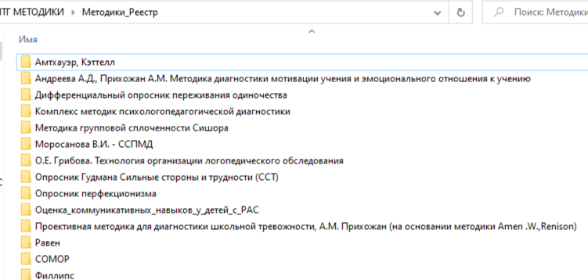
КООРДИНАТОРЫ ПО ОВЗ

Slide 12
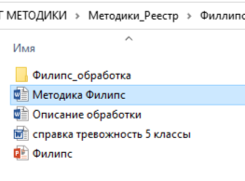
КООРДИНАТОРЫ ПО ОВЗ

Slide 13
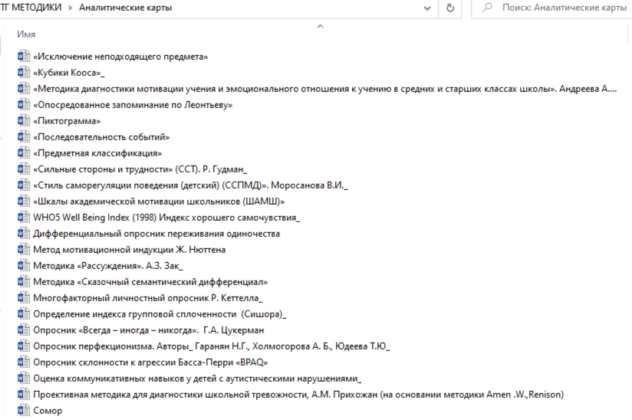
КООРДИНАТОРЫ ПО ОВЗ

Slide 14
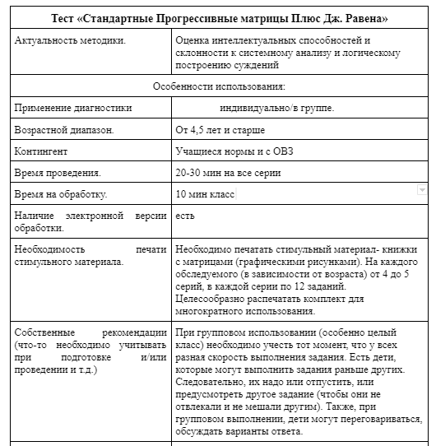
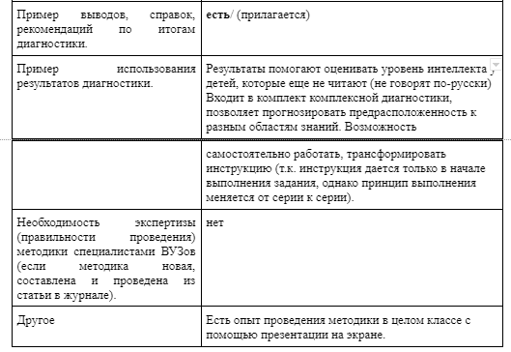
КООРДИНАТОРЫ ПО ОВЗ

Slide 15
Участники ПТГ
«Диагностический инструментарий педагога-психолога»
Шмыга Елена Николаевна, педагог-психолог МАОУ СОШ №54
Аветисян Эмилия Павловна, педагог-психолог МАОУ СОШ № 28
Бакленева Евгения Анатольевна, педагог-психолог МАОУ «Эврика-развитие»
Беч Евгения Сергеевна, педагог-психолог МАОУ СОШ № 11 им. В. И. Смирнова
Вторушина Ирина Геннадьевна, педагог-психолог МАОУ Заозерная СОШ с углубленным изучением отдельных предметов № 16
Гуслова Ирина Владимировна, педагог-психолог МАОУ гимназии № 56
Держанович Елена Петровна, педагог-психолог МАОУ Заозерная СОШ № 16
Иванова Анна Валерьевна, педагог-психолог МАОУ гимназии № 56
Лежнева Елена Михайловна, педагог-психолог МАОУ Мариинская СОШ № 3
Степанова Наталья Станиславовна, педагог-психолог МАОУ СОШ № 2
Сухушина Анна Александровна, педагог-психолог МАОУ СОШ№25
Толкачева Мария Сергеевна, педагог-психолог МАОУ СОШ№46
Цвенгер Наталья Валерьевна, педагог-психолог МАОУ СОШ№32
Шарыпова Елена Владимировна, педагог-психолог МАОУ Мариинская СОШ № 3
Шатунова Ирина Алексеевна, педагог-психолог МАОУ лицей № 1
Швадленко Мария Константиновна, педагог-психолог МАОУ СОШ№32
Южанина Наталья Михайловна, педагог-психолог МАОУ СОШ № 28
КООРДИНАТОРЫ ПО ОВЗ

Slide 16
КООРДИНАТОРЫ ПО ОВЗ
Контакты
Шмыга Елена Николаевна,
педагог-психолог
МАОУ СОШ №54 г.Томск, руководитель ПТГ
Сот. 89138147438
Sh_en71@mail.ru

